Slide 1

HT-MFG2-Mold Small Group 2025
1
Cut off material for real time
MFG 2 CHT-MOLD
Notes:
สวัสดีครับ ผมนาย พงศกร สังข์สวัสดิ์ เป็นตัวแทนจาก กลุ่ม BEGINS Team จาก Mold Q&E/MFG2 จะมานำเสนอ กิจกรรม Small Goud ในหัวข้อ Cut off Material for real time

Slide 2

HT-MFG2-Mold Agenda
2
AGENDA SLIDE
1
01
Introduce Member
2
02
Cause and Motivation
3
03
Target reduce cost down
4
04
Plan Activity
5
05
Activity
6
06
Example Activity
7
07
Summary
8
08
Problem and Obstacle
9
09
Add to Standard
10
10
Next Activity
Notes:
สำหรับ Agenda วันนี้ผม จะมานำเสนอ ตั้งแต่แนะนำสมาชิกกลุ่ม สาเหตุ มูลเหตุจูงใจ จนไปถึง Next Activity ในครั้งถัดไป

Slide 3
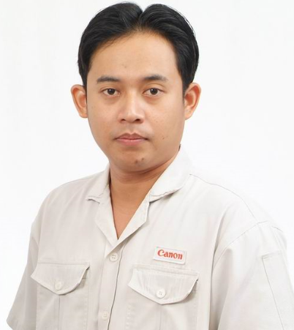
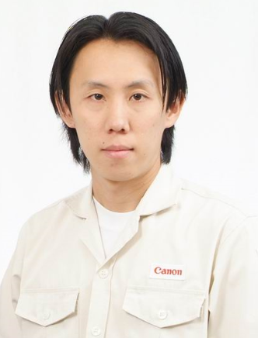
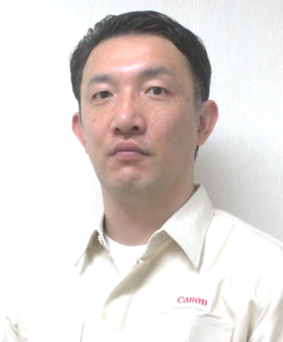
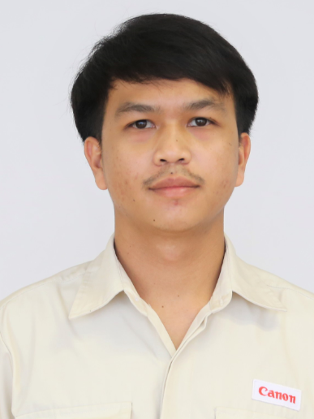
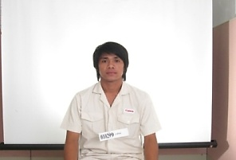

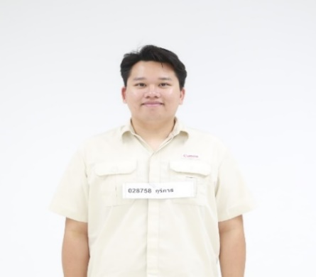
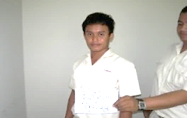


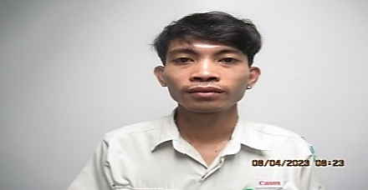
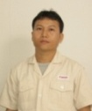
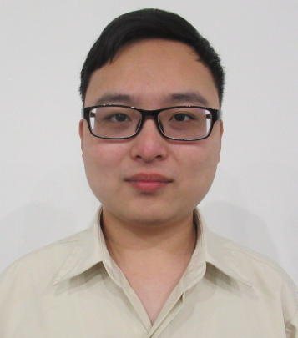
HT-MFG2-Mold Member
3
Your Division | MFG-2 , MOLD Q&E
Leader’s name | MR. PONGSAKORN
Number of member | 9
Proposer of this theme | Cost Down reduce waste (Material Purge 50 %)
Activity implementation period | Dec’24 – Jul’25
MR.TEERAWUT
MR.SIRIROJ
MR.ANDO
Adviser
Adviser
Adviser
DIE
MAINTENANCE
Job Member Team.
MR.ARTIT
MR.PONGSAKORN
Coach
Group Leader
Innovation
Design debug and making
Keep Problem and Test keep Spec condition
MOLD Q&E
STRART UP NEW MODEL
MS.SUJITTRA
MR.PHURIPAT
MR.SAKDA
MR.YAYA
MR.PEERAPAT
QA MP
MR.SONTAYA
MR.WILAI
MR.THANASETH
Notes:
Begins team ของเรา จะอยู่ในส่วนงานของ Mold Q&E /MFG2 ซึ้ง Mold Q&E จะมีอยู่ 4 ส่วนงานหลัก สมาชิกทั้งหมดของเราจะอยู่ใน Innovation / Die maintenance สำหรับกิจกรรมในครั้งนี้ เรามี GM/AGM/Mgr. เป็น Adviser และมี คุณ อาทิตย์ เป็น Coach รวมถึงสมาชิกอีกทั้งหมด 8 ท่าน และ กระผม เป็น Group Leader และเป็นผู้นำเสนอในวันนี้ครับ

Slide 4
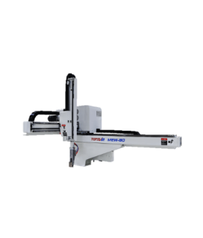
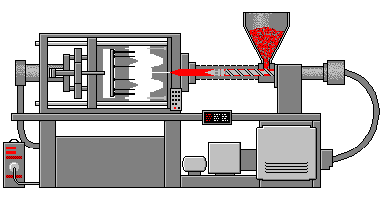
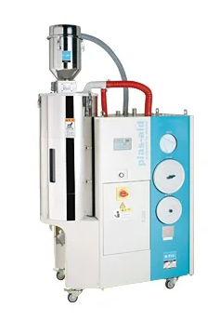
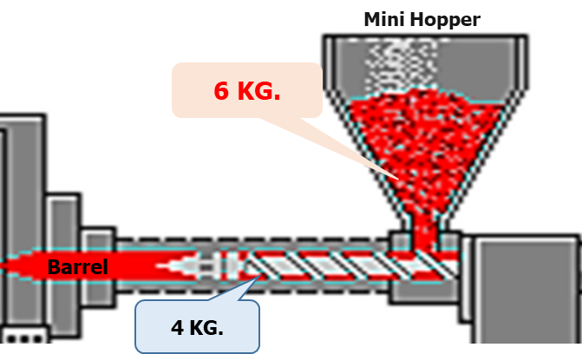
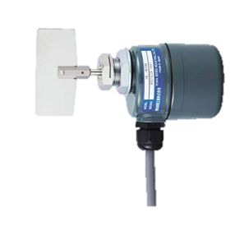
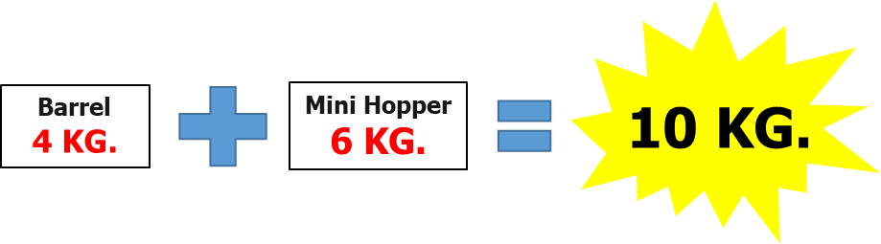
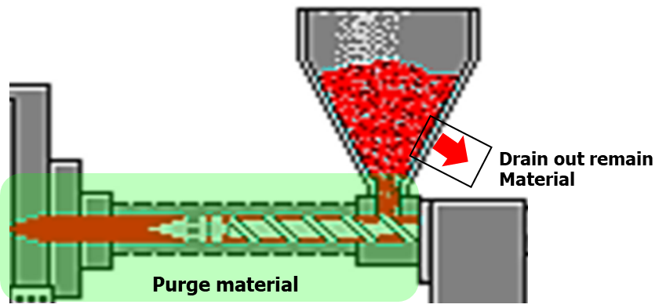
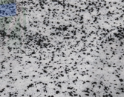
HT-MFG2-Mold Cause and Motivation
4
Injection operation (MACHINE 68 J)
Suction By. Hopper
Action : Cancel Process Drain out remain Material
Load Material
Purge material = 10 KG
68 J
After Production
Reuse material = 6 KG
For reuse
Purge
Machine 68J 1Day (Day / Night)
Change Mold = 8 Mold / 1 Day
1Day Purge = 80 KG./Day
1 Month = 1600 KG.
Avg. mat’l cost ≈ 60 THB
Purge material = 4 KG
Cost = 96,000
Baht/Month
Reuse
Cause : Material Mix (CHT)
Mix
Idea Auto Cut off Material
Notes:
สาเหตุและมูลเหตุจูงใจ จะขอยกการทำกิจกรรมจากเครื่อง 68 J เป็นเครื่องที่เราทำกิจกรรมในครั้งนี้ผมจะขออธิบาย Process การทำงานของการฉีดพลาสติก การฉีดพลาสติก ประกอบไปด้วย 3 ส่วนหลักๆ ถึงจะฉีดพลาสติกเป็นชิ้นงานได้ 1. เครื่องฉีด 2.แม่พิมพ์ 3.Material ในส่วนของ Material เราเห็นจากภาพ นะครับ จะมีในส่วนที่ผ่านการหลอมละลายแล้ว คือ ที่อยู่ ในตรงนี้นะครับ ที่เราเรียกว่า Barrel และอีกส่วนที่รอการหลอมละลายจะอยู่ใน Mini hopper ตรงนี้ สภาพการทำงาน จะเป็นแบบนี้ตั้งแต่เริ่มการผลิต จนถึงครบแผนการผลิต Material จะอยู่แบบนี้ตลอดทั้ง 2 ส่วน ดังนั้น หลังจากครบแผนการผลิต ในส่วนที่ อยู่ใน Barrel ต้องทำการเอาออกจำนวน 4 kg. โดยที่เราเรียกกันว่า Material Purge และ อีกหนึ่งส่วนที่ต้องทำการเอาออก ตรง Mini Hopper จำนวน 6 kg. จะใช้คนในการถ่ายออก ครับ ดังนั้นการใช้คนในการถ่ายออก จึงได้พบปัญหาการ Control ที่ไม่ดี จึงได้เกิดสาเหตุ Material MIX ที่ CHT เราจึงได้ทำการแก้ใข โดย เราจะยกเลิก Process ที่ใช้คนในการถ่ายออก แล้วจึงต้องทำการ Purge ออกทั้งหมด คือ ทั้งใน Barrel และ ที่อยู่ใน Mini Hopper เป็นจำนวน มากถึง 10 Kg. แต่แผนการผลิตของเครื่อง 68J นั้นมีแผนทำการเปลี่ยนแผนการผลิต ถึง 8 ครั้งต่อ 1 วัน จึงทำให้ 1 วันเราต้องเสีย Material Purge เท่ากับ 80 Kg. คิดเป็น ต่อเดือน เสียมากถึง 1600 Kg. คิดเป็นตัวเงินที่เราเสีย ขออนุญาติคิด Avg. mat’l cost ≈ 60 THB / 1 Kg. ดังนั้นเราทิ้งต่อเดือน มากถึง 1600 Kg. คิดเป็นเงิน 96,000 บาท ดังนั้น เราจึงได้มีการทำกิจกรรม Idea Auto Cut off Material

Slide 5
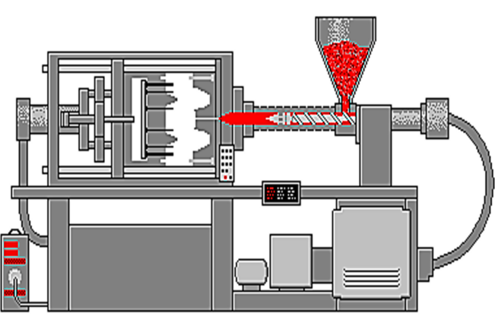
HT-MFG2-Mold Target
5
Activity Target : Reduce Material waste 50% (Machine 68J)
Avg. mat’l cost ≈ 60 THB
Target reduce 5 kg
THB
Drain out
remain Material
1,152,000 baht.
576,000 baht./Year
Machine 68J
THB
96,000 baht.
576,000 baht.
48,000 baht./Month
48,000 baht.
Reduce Material waste 50%
Month = 800 KG.
Year = 9,600 KG.
Notes:
ดังนั้น Target ของกลุ่มเรานั้น คือ เราตั้ง Target ที่ต้องการจะลด Material ตรง Mini Hopper โดย จากกราฟ เดิมถ้เราไม่มีการทำกิจกรรม จะต้องมีการเสียเงิน Purge ทิ้ง ต่อเดือน = 96,000 บาท หรือคิดเป็นจำนวน Material = 1600 Kg. ดังนั้น เราจึงได้ตั้ง Target ของกลุ่มเรา เราต้องการลด Material Purge 50% คิดเป็นตัวเงินจาก 96,000 บาท ต่อเดือน จะเหลือแค่ 48,000 บาท ต่อเดือน เท่านั้น และลดได้มากสุดต่อ ปี อยู่ที่ 576,000 บาท คิดเป็นเป็นจำนวน Material มากถึง 9600 kg.

Slide 6
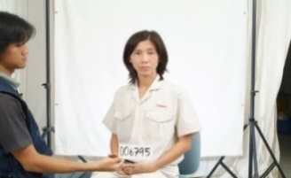





HT-MFG2-Mold Action Plan
6
Action Plan
Action Plan |  |  | 2024 | 2025
PDCA | Topic | P/A | Dec | Jan | Feb | Mar | Apr | May | Jun | Jul
P | 1.Meeting Review Problem | Plan
 |  | Actual
D | 2.Design Concept 3D | Plan
 |  | Actual
 | 3.Meeting Analyze Concept 3D And Improve Concept | Plan
 |  | Actual
 | 4.Order , Making and Assembly Part | Plan
 |  | Actual
C | 5.Debug & Test shot Cut off material | Plan
 |  | Actual
 | 6. Training Tech and Set work standard | Plan
 |  | Actual
 | 7.Trial for Keep data of user problem | Plan
 |  | Actual
A | 8.Summary and Analyze problem Expand 3 Machine | Plan
 |  | Actual
20
20
20
16
20
16
16
15
16
31
31
24
31
24
24
9
24
9
24
31
24
31
1
30
1
30
1
30
1
Notes:
ในส่วน ของ Action plan เราได้ใช้หลักการ ของ PDCA มาทำกิจกรรม โดย ในแต่ละขั้นตอนเราจะแบ่ง ผู้รับผิดชอบใว้ชัดเจนเพื่อ ให้สำเสร็จตามแผนที่วางไว้

Slide 7
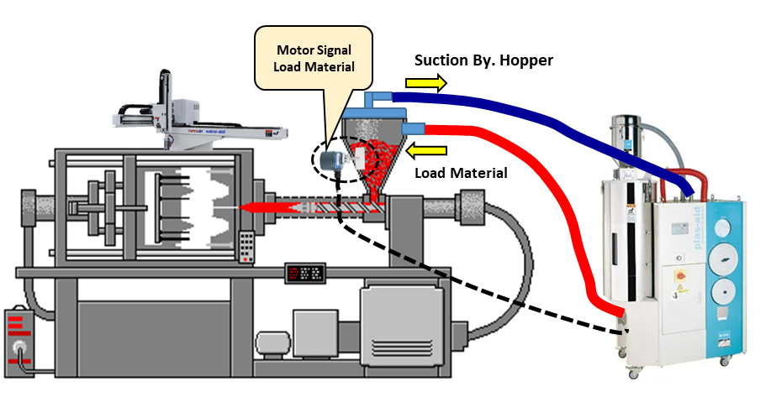

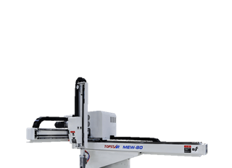
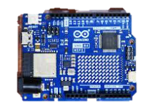
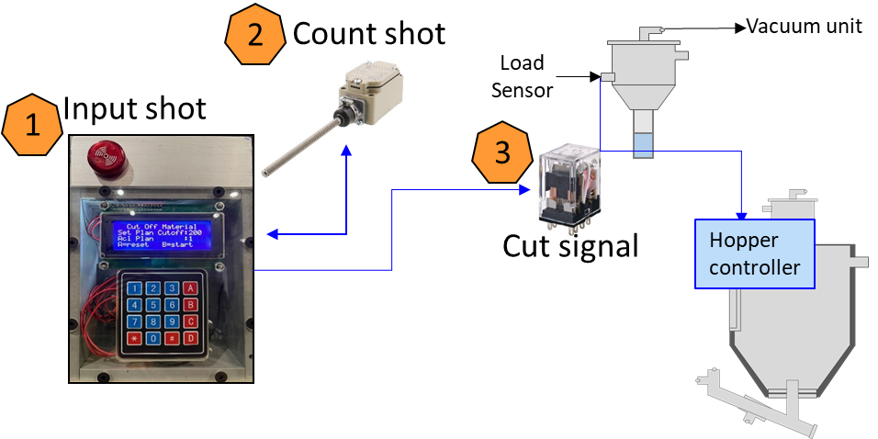
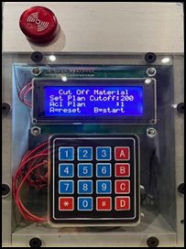
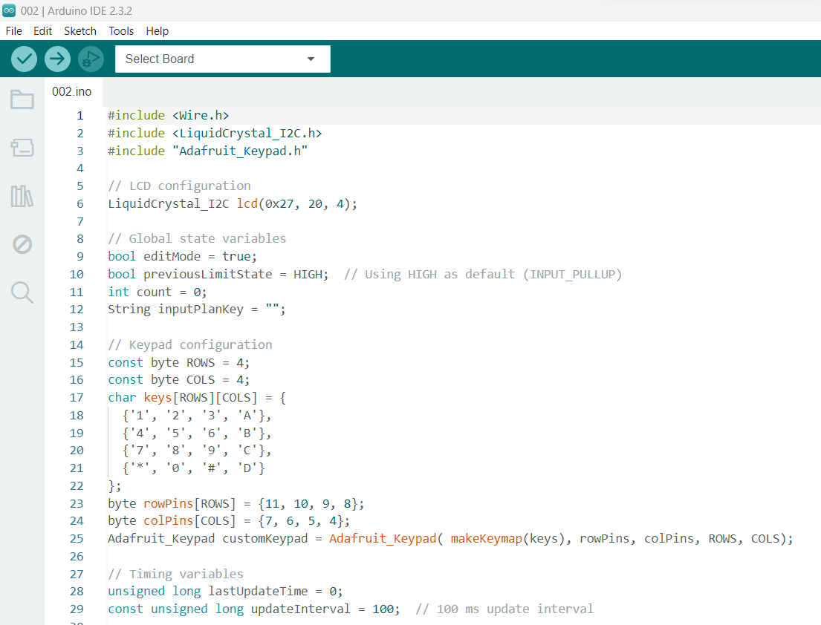
HT-MFG2-Mold Activity & Example
7
Idea
Control motor signal load material
Begins Team
Cylinder
Concept Design
Cut off Material
Box Control Motor
CHT-MOLD
C++
Notes:
การทำกิจกรรรม ทางทีมเรามีการ หาไอเดีย ที่ต้องการจะทำลด Material Purge เราจึงได้ทำการศึกษา การทำงานของเครื่อง ฉีด เราจึงได้พบว่า มี ตัว Motor เป็นตัวที่ทำการสั่งให้ Hopper lode material ดังนั้น เราจึงได้มีการพูดคุยกันว่า เราจะต้อง Control Motor ตัวนี้ให้ได้เพื่อที่ต้องการจะให้ หยุด Lode Material ก่อนที่จะครบแผนการผลิตได้อย่างไร ถึงทำไห้เรา ลด Material Purge ได้ ดังนั้น เราจึงมีไอเดีย ในส่วนของ ทำ BOX Control Motor เราจะใช้ Arduino broad ทำการ Control และ ประมวลผล โดย เราจะติด BOX นี้ไว้ข้างเครื่องฉีดตามภาพ และเราจะใช้การเคลื่อนที่ ของRobot เป็นตัวนับจำนวนชิ้นงานโดยใช้ Remit switch เป็นตัว นับ และ จะใช้ Relay เป็นตัว Control Motor โดยจะรับสัญญาณ มาจาก Arduino broad ในส่วนของ Cost ในการทำ กิจกรรม เราจะใช้ Cost ทั้งหมด 5,000 บาท อุปกรณ์ทั้งหมดเราได้ทำเอง ภายใน CHT-MOLD รวมถึงการเขียนโปรแกรม สำหรับ ใช้กับ Arduino broad Control ด้วยครับ

Slide 8
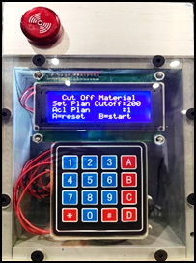

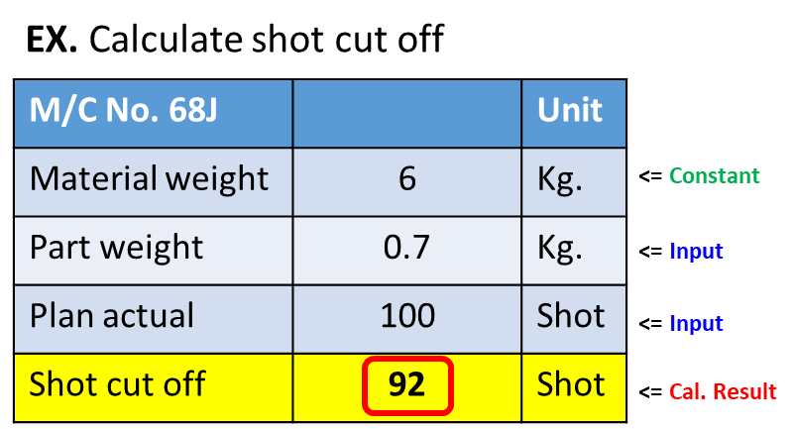
HT-MFG2-Mold Activity & Example
8
Input Data for use Box Auto Cut Off Material
Test QC4-8668
Part weight | 0.7 kg
Purge weight (Hopper + Barrel) | 10 kg
Part after cut off | 8 pcs. 5.6 kg
Remain Purge | 4.4 kg
SETTING BOX BEFOREPRODUCTION PLAN
Cal . Method
Shot cut off = Actual plan - [Purge wight / Part wight]
1
2
Input Shot cut off to BOX
3
After CUT OFF Reset BOX
Notes:
กิจกรรมนี้นะครับ ขอพูดถึงวิธีการ Input data for Auto Cut off material เราทำกิจกรรมที่เครื่อง 68 J เพียงเครื่องเดียว เราขอทำการยกตัวอย่าง Part No. QC4-8668-000 จากตาราง เราต้องการจะลด Material ที่ Mini Hopper ดังนั้นจากตาราง เราจึงเอาน้ำหนัก Material ที่อยู่ใน Mini Hopper ตั้ง โดย Actual จริง จะมี Material อยู่ 5.6 kg. น้ำหนัก Part = 0.7 kg. และมีแผนการผลิตที่ 100 pcs. ดังนั้นเราได้ทำตาราง Excel คำนวณเพื่อ จะได้ค่าจำนวนชิ้นงานที่ต้องการ Cut off ก่อนที่จะครบ แผนการผลิต จาก Part ที่เราได้จากการคำนวณจากตารางที่เราเห็น เราจึงใส่แผน ที่ Box Auto Cut off ที่ จำนวนชิ้นงาน 92 Shot แล้ว Box จะทำการตัด การ Lode ก่อนที่จะครบแผน โดยสรุป Concept การใช้งาน Box Auto Cut off Material 1.คำนวณค่าจาก excel เพื่อหา Shot Cut off 2. Input Shot Cut Off ก่อนเริ่มการผลิต 3. หลังจากครบแผนการผลิต ทำการ Reset box เพื่อที่จะเตรียมใช้งานใน แผนการผลิตต่อไป ครับ

Slide 9
HT-MFG2-Mold Summary
9
Result Reference M/C 68J
Result Material Purge
Target Year = 9,600 KG.
Act Year = 8,448 KG.
Reduce 5.6 Kg
Remain4.4 Kg
Result Test Part : Dim. & App. OK
Success
Bath
Actual Merit
1,152,000
576,000
506,880
Notes:
สรุป Result การทำกิจกรรม นะครับ เราทำกิจกรรมที่เครื่อง 68 J เพียงเครื่องเดียว Target คือต้องลด Material ที่อยู่ใน Mini Hopper ทั้งหมดต่อปีคิดเป็นเงิน จะอยู่ที่ 576,000 บาท แล้วเราทำการลดได้จริง จะอยู่ที่ 506,880 บาท ครับ คิดเป็น จำนวน Material ที่เราลดได้จริง จะอยู่ที่ 8,448 KG. ครับ ถือว่า Success ครับ

Slide 10
HT-MFG2-Mold Problem & Obstacle
10
Problem & Obstacle
Use Person for Setting and Reset ( Part NG Over Plan)
Add Box at For Operator key for NG Part for Sent Detail To box Cut off Material
Signal online
Machine
Operator
Add Plan Auto
Key Part NG
Notes:
จากการทำกิจกรรม เราได้พบปัญหา การใช้งาน Box ที่ ค่อนข้าง ลำบาก ต่อผู้ใช้งาน เนื่องจากการผลิตย่อมมีงาน NG ถ้ามีการ NG เกิดขึ้น เมื่อไหร่ จากทีม Tceh ต้องมาทำการคำณวณ ชิ้นงานที่เหลือไหม่ พร้อมกับต้อง Setting ค่าที่ Box ไหม่ จึงทำไห้เสียเวลาการทำงาน ดังนั้นในส่วนของการแก้ใข เราจะเพิ่ม Box อีก 1 Box ที่ฝัง Operator ผู้ตรวจสอบชิ้นงาน เพื่อแก้ปัญหานี้ ยกตัวอย่างใน กรณีที่มีการ NG Operator ทำการ Input ค่าที่ Box ที่อยู่ฝังของ Operator จะทำการส่ง สัญญารแบบ Online ไป ที่ Box ฝั่ง Machine เพื่อทำการ Input Plan แบบ อัตโนมัติ โดยที่ Tech ไม่ต้องมา Setting หลายรอบ Setting แค่ตอนเริ่มต้นเท่านั้น

Slide 11
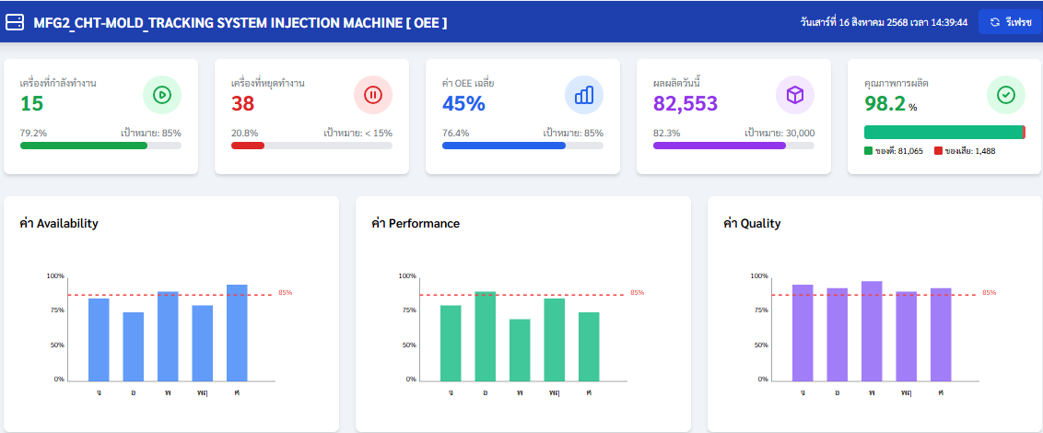
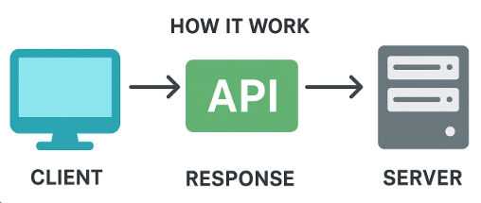
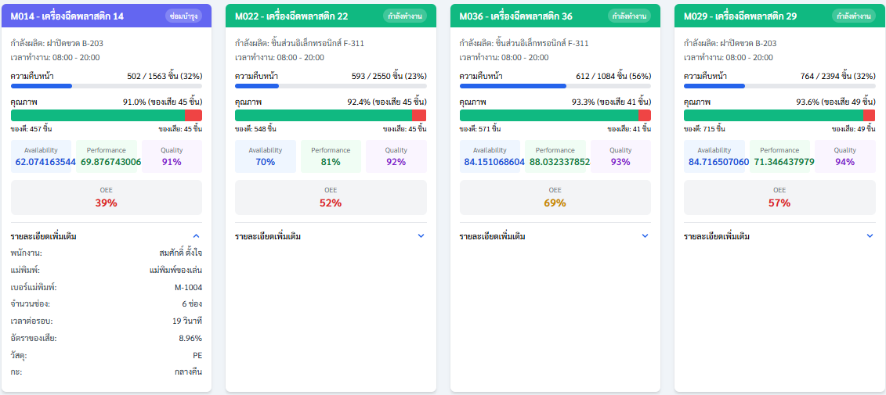
HT-MFG2-Mold Activity
11
Next development
Expand Project 2025 = 18 Items.
Expand project | Katsu jin | Jul | Aug | Sep | Oct | Nov | Dec
Cut off material | Item | 2 | 3 | 3 | 3 | 3 | 3
 | 0.2 | 1.4 | 1.4 | 1.4 | 1.4 | 1.4 | 1.6
 | Total | 2.8 | 4.2 | 4.2 | 4.2 | 4.2 | 4.2
 |  |  |  |  | Total Katsu-Jin |  | 17.2
System Online link Production Plan System
Online Status Real Time
Notes:
ในส่วนของ กิจกรรมต่อไป ในเมื่อ เราทำ Box แล้วใช้งานได้ เราได้ทำการขยายผล ไปแล้ว 5 เครื่อง แล้วคาดว่าในปี2025 จะขยายผลทั้งหมดได้18 เครื่อง พร้อมทั้งทำ ในส่วนของระบบ Online status and link production plan

Slide 12
HT-MFG2-Mold
12
END
Notes:
ขอบคุณครับ

